Slide 1
Google CTF for beginners 2019
Stop GAN

Slide 2
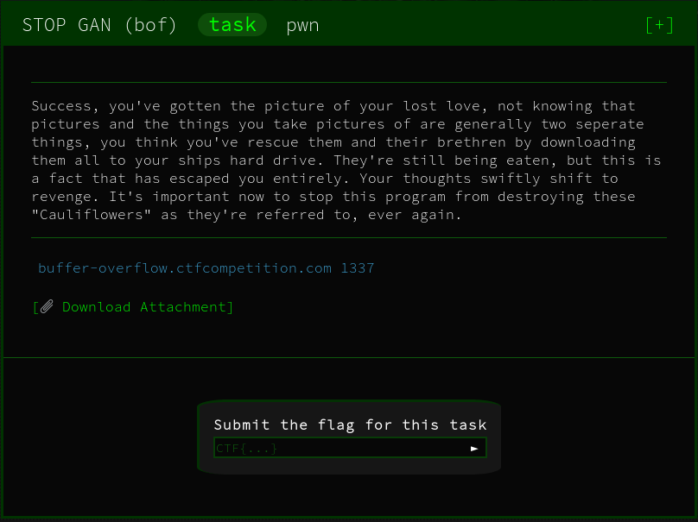
위 문제는 두가지가 주어진다. 압축파일과 URL이 주어지는데, 아마 위 주소를 nc로 접속해보면 될 것이다.

Slide 3
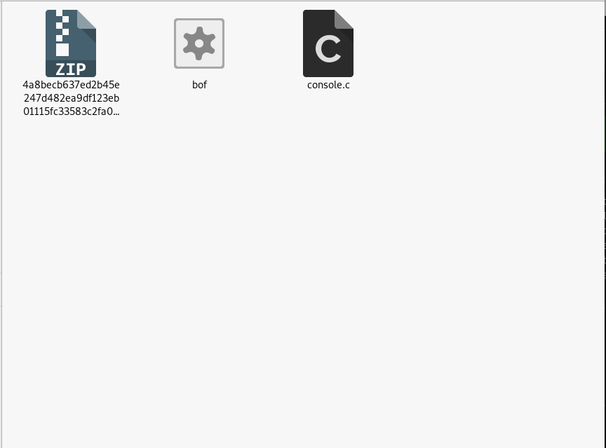
그리고 압축파일을 풀면 이와 같은 두개의 파일이 보인다.

Slide 4
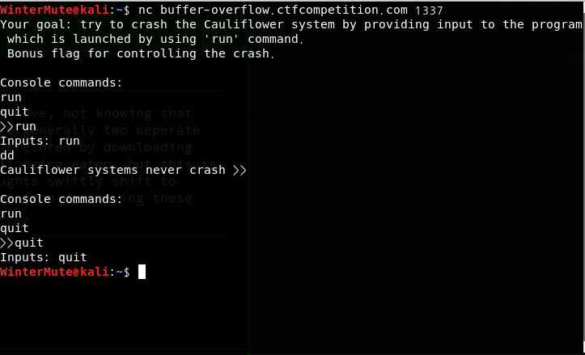
아까 URL에 nc로 접속해보자. 위와 같은 화면이 나왔다. 먼저 run을 입력하니 한 번 더 입력을
받는 창이 나왔다. 그리고 한 번 더 아무 값이나 입력하면 시스템이 crash되지 않았다고 나온다. quit를 입력하면 프로그램이 종료되었다.

Slide 5
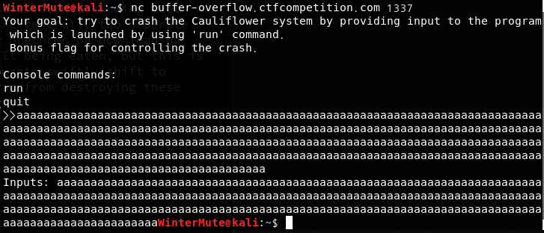
일단 bof가 되는 지 그냥 확인해보기 위해 많은 문자열을 입력했다. 먼저, 첫번째 입력에서는 입력 시 그냥 종료되는 것을 확인하였다. Bof가 될 가능성이 있다.

Slide 6
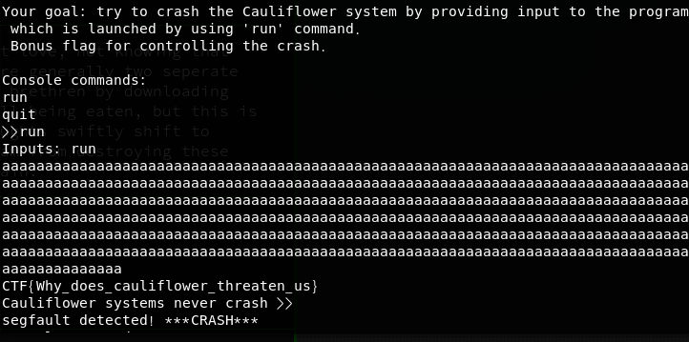
두번째 입력도 bof를 확인해보기 위해 비슷하게 입력하였는데,
놀랍게도 그냥 Flag가 출력되었다. 지금까지 풀었던 문제 중에 제일 쉬운 문제였다는 생각이 들었다.
Flag:CTF{Why_does_cauliflower_threaten_us}

Slide 7
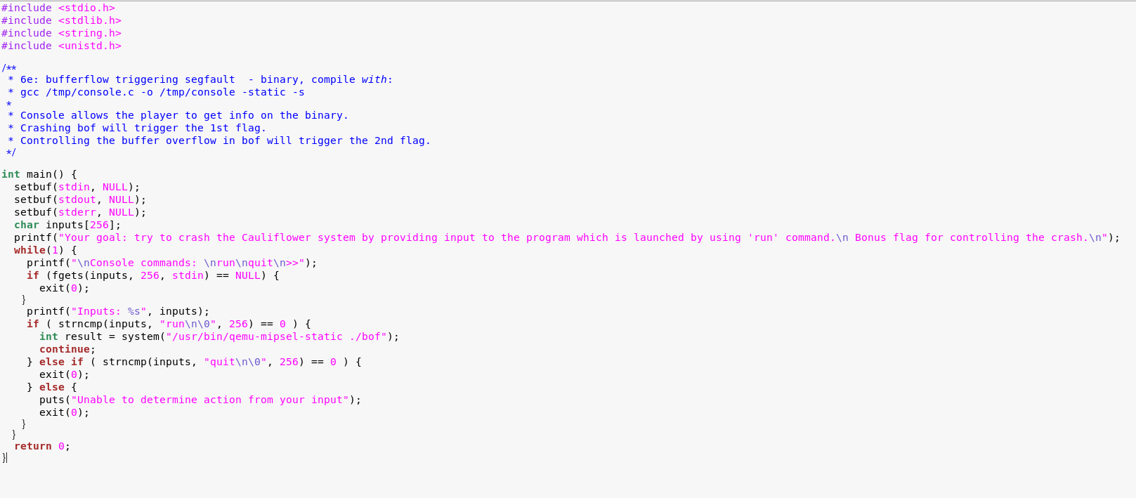
추가적으로, 아까 푼 압축파일을 보면 console.c가 해당 문제의 코드라는 걸 알 수 있다. 보시다시피 fgets함수를 사용해 bof에 취약하다는 걸 알 수있으며, 두번째 flag도 존재한다는 걸 알 수 있다.

Slide 8
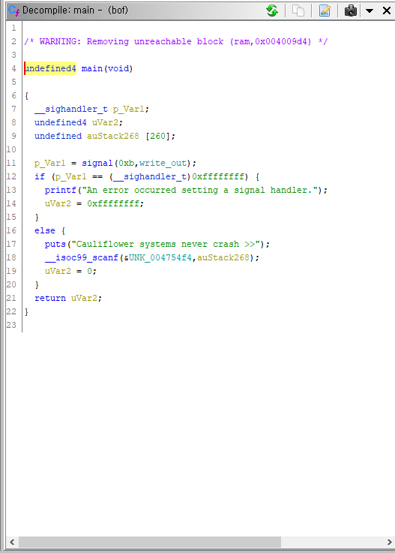
하지만 bof파일을 분석 할려고 하니 MIPS 어셈블러로 되 있어서 정확한 분석을 하기가 어려웠다. 그래서 구글링 도중 Ghidra라는 툴을 쓰면 쉽게 분석이 가능하다고 해서 이 툴을 이용해보았다. 툴을 이용해 main함수를 보니, main의 동작은 SIGSEGV의 signal handler인 write_out 함수를 등록하는 것 이외에는 특별한 동작이 없었다.

Slide 9
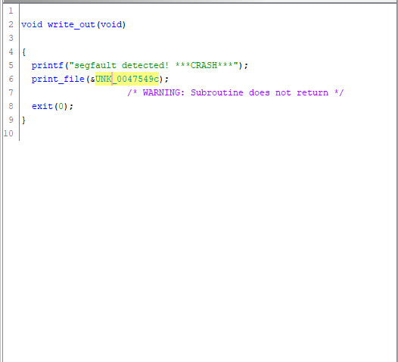
write_out 함수를 보니 특정 파일을 출력하고 있었다. 아까의 동작을 생각해보면, 저 &UNK_0047549c 위치의 문자열이 flag를 저장하고 있는 파일의 이름을 저장하고 있을 가능성이 있었다.

Slide 10
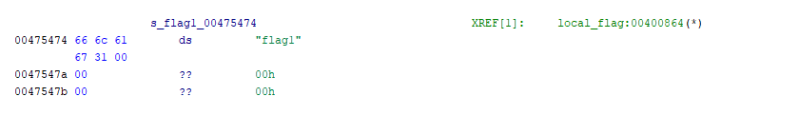
그래서 &UNK_0047549c로 이동하니 flag0이란 문자열이 있었고, 그 위로 조금 올려보니 flag1이란 문자열이 있었다. 이 파일 이름이 2번째 flag를 저장하고 있는 파일일 수 있겠다는 생각이 들었다.

Slide 11
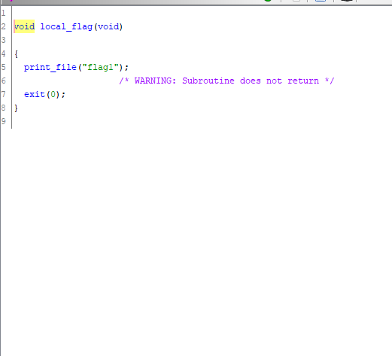
그래서 Ghidra의 검색 기능을 통해 flag1 string을 참조하는 함수를 보니, local_flag란 함수가 보였으며, 이 함수는 flag1이란 파일을 출력하는 것으로 보였다. 즉, bof를 수행하여 local_flag의 함수를 실행하도록 한다면 2번째 플래그를 얻을 수 있을 수 있다는 생각이 들었다.

Slide 12
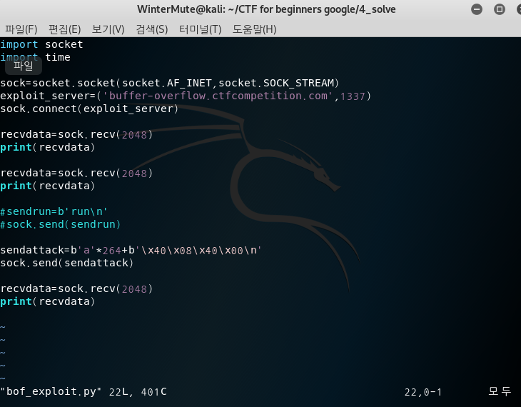
해당 스크립트로 공격해봤지만 flag가 출력되지 않았다. flag가 서버의 표준 에러 출력으로 출력되는 것 같으므로 아마 직접 서버에 접속해서 해야 할 것 같다.
(기록하기 위해 해당 스크립트를 같이 첨부함)

Slide 13
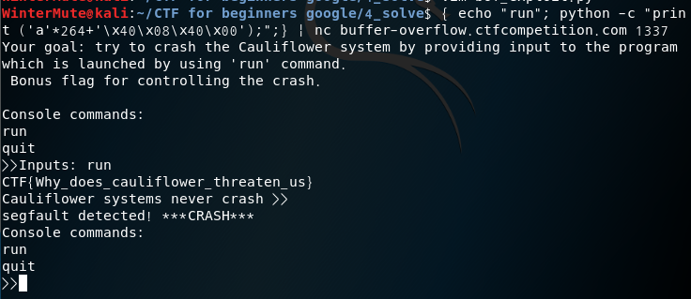
해당 방법으로 입력해보니 첫번째 플래그만 출력되었다.

Slide 14
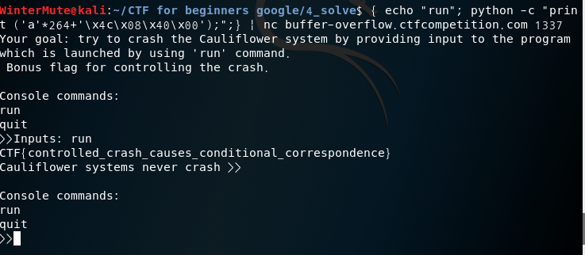
그래서 구글링 해봤더니 \x40->\x4c로 해보니까 되었다. 아마 출력되던 주소가 실제로 시작되는 주소가 아닌 듯 하다. 정확한 이유를 찾아봐야겠다.
Flag1:CTF{controlled_crash_causes_conditional_correspondence}

